Slide 1
A tudás fája
Készítette: Feke Gergő

Slide 2
A program célja
A program egy kvízjáték, amelyben a felhasználó kérdésekre válaszol.
Fő funkciók:
Kérdések betöltése fájlból
4 Válaszlehetőség
Életrendszer (3 élet)
Válasz ellenőrzése
Magyarázat megjelenítése

Slide 3
Adatok kezelése
A kérdések egy szövegfájlból töltődnek be.
A kérdéseket egy Listában tároljuk:
Ez tartalmazza:
kérdés
válaszok
helyes válasz
magyarázat

Slide 4
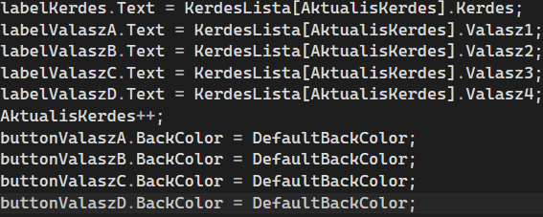
Kérdés megjelenítése
A KerdesKiiras() függvény írja ki a kérdést és a válaszokat.
Feladata:
aktuális kérdés betöltése
válaszok megjelenítése
gombok színének visszaállítása

Slide 5
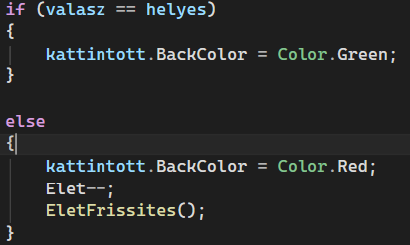
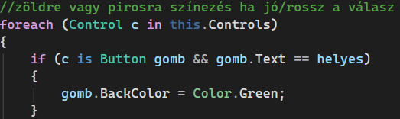
Válasz ellenőrzése
A Valasz_Click() metódus ellenőrzi a választ.
Ha a válasz:
helyes → zöld
rossz → piros és élet csökken

Slide 6


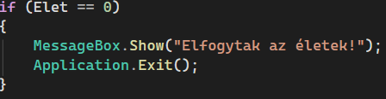
Életrendszer
A játékos 3 élettel kezd.
Az életek frissítése:
Ha az életek elfogynak:

Slide 7

Magyarázat megjelenítése
A játék minden kérdéshez magyarázatot is tartalmazza.
Ez segít a felhasználónak megérteni a helyes választ.

Slide 8
Összegzés
A program fő elemei:
Fájlból betöltött kérdések.
Válasz ellenőrzés.
Életrendszer.
Magyarázat megjelenítése

